Slide 1
机器人: 基本原理
Prof. Mark Yim University of Pennsylvania
第五周:自由度
Robo1x-1.5

Slide 2
目标
了解机器人连杆的位置和方向。
从关节角度计算末端执行器位置。 从末端执行器位置计算关节角度。
Robo1x-1.5

Slide 3
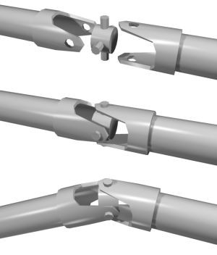
通用接头示例
Robo1x-1.5

Slide 4
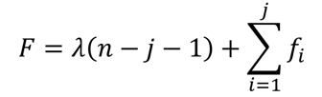

自由度
Grublers标准
这里F是DOF数，n是链接数，j是关节结合数，λ是空间中的DOF数，$f_{i}$是关节联合$j_{i}$所允许的DOF数
Robo1x-1.5

Slide 5
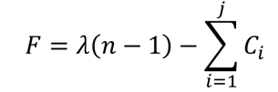

自由度
约束方程：
这里F是DOF数，n是链接数，j是关节结合数，λ是空间中的DOF数,$C_{i}$是关节联合$j_{i}$所允许的DOF数
Robo1x-1.5

Slide 6
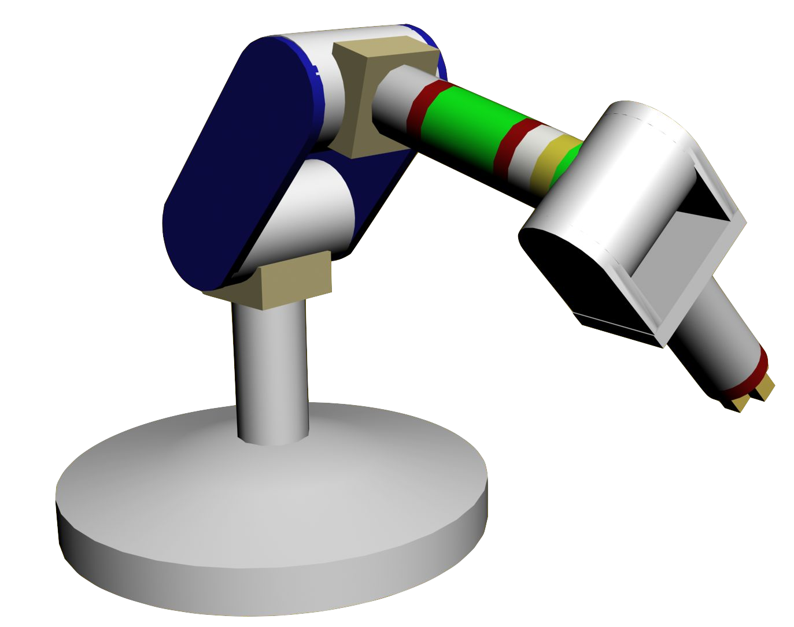
Robo1x-1.5

Slide 7
7链接:基础，脊柱，肩，肩膀扭，前臂，抓手
6 7个连杆的关节，所有转动的关节
6(7-1) – 6(5) = 6 自由度
Robo1x-1.5

Slide 8
Robo1x-1.5

Slide 9
Robo1x-1.5

Slide 10
4连杆
10

Slide 11
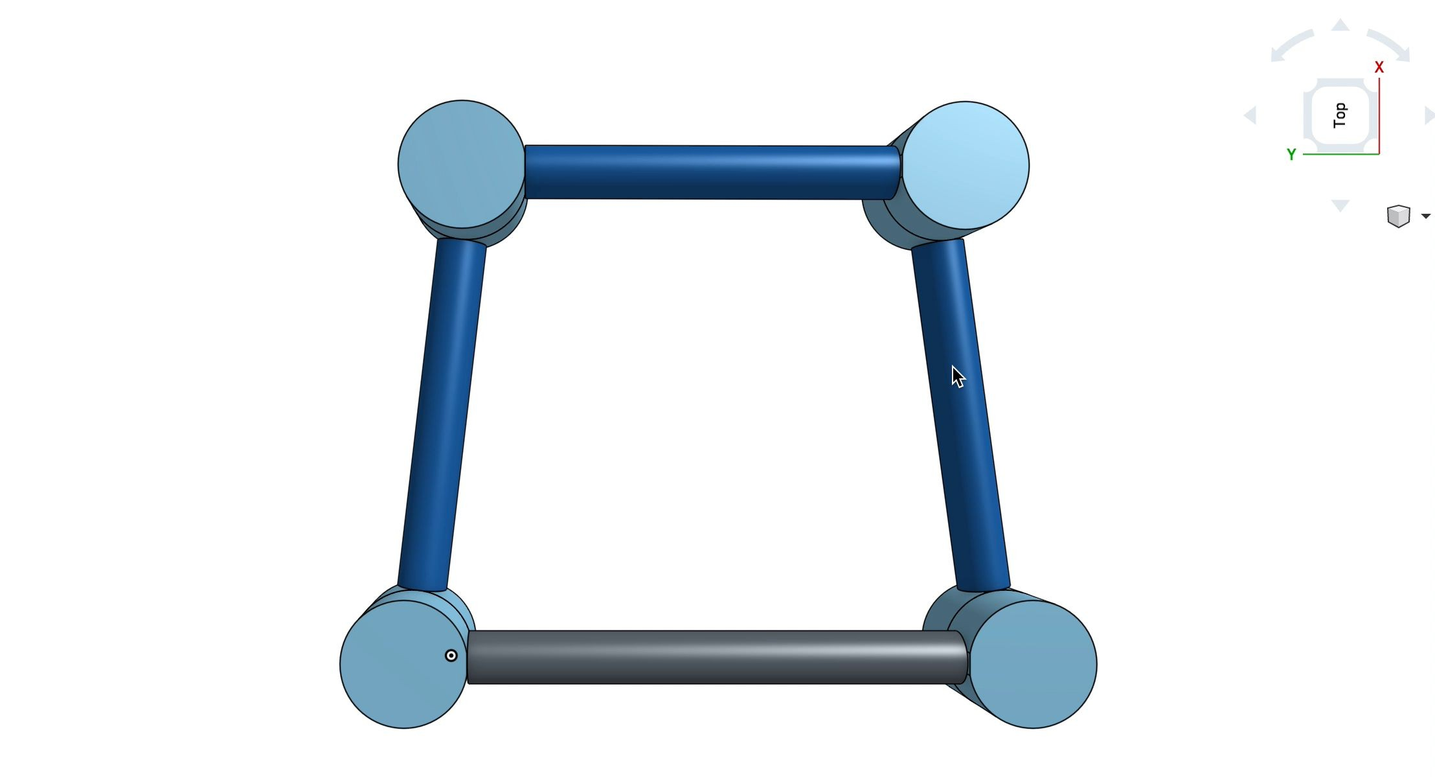
四杆联动

Slide 12
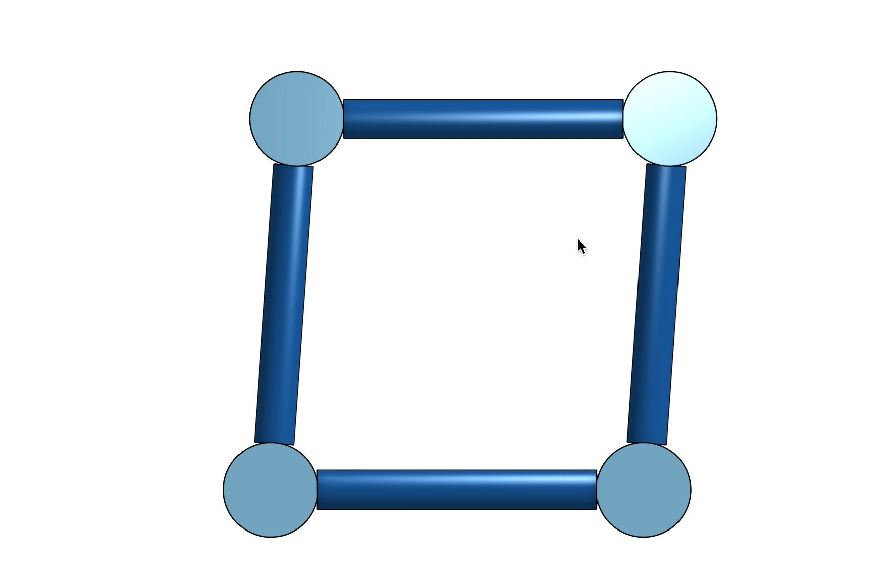
平行四杆

Slide 13
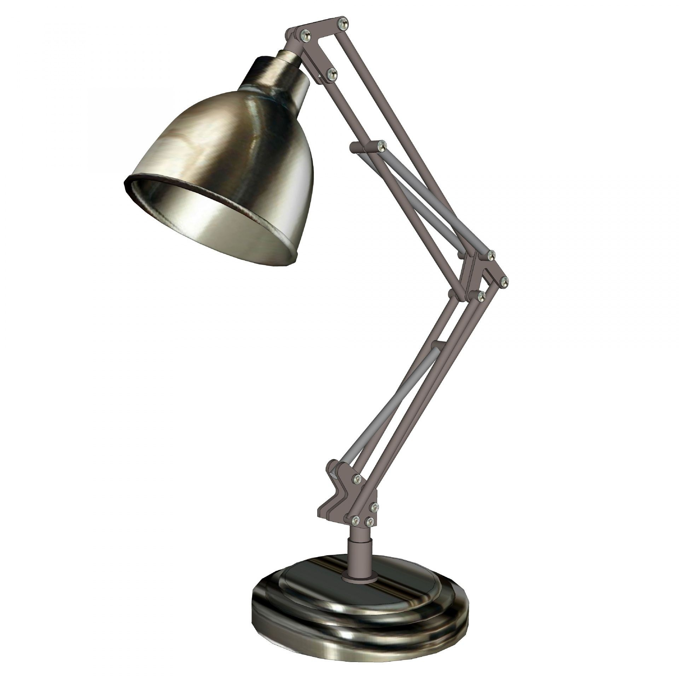
Rob
o1x-1.5 13

Slide 14
更复杂的连接
Robo1x-1.5 14

Slide 15
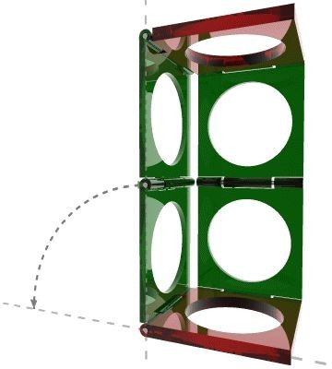
异常
By Van helsing - self-made largely based on an image at pergatory.mit.edu, CC BY 2.5, https://commons.wikimedia.org/w/index.php?curid=2533845
Robo1x-1.5 15

Slide 16
机器人: 基本原理
Prof. Mark Yim University of Pennsylvania
第五周:正向运动学和DH参数

Slide 17
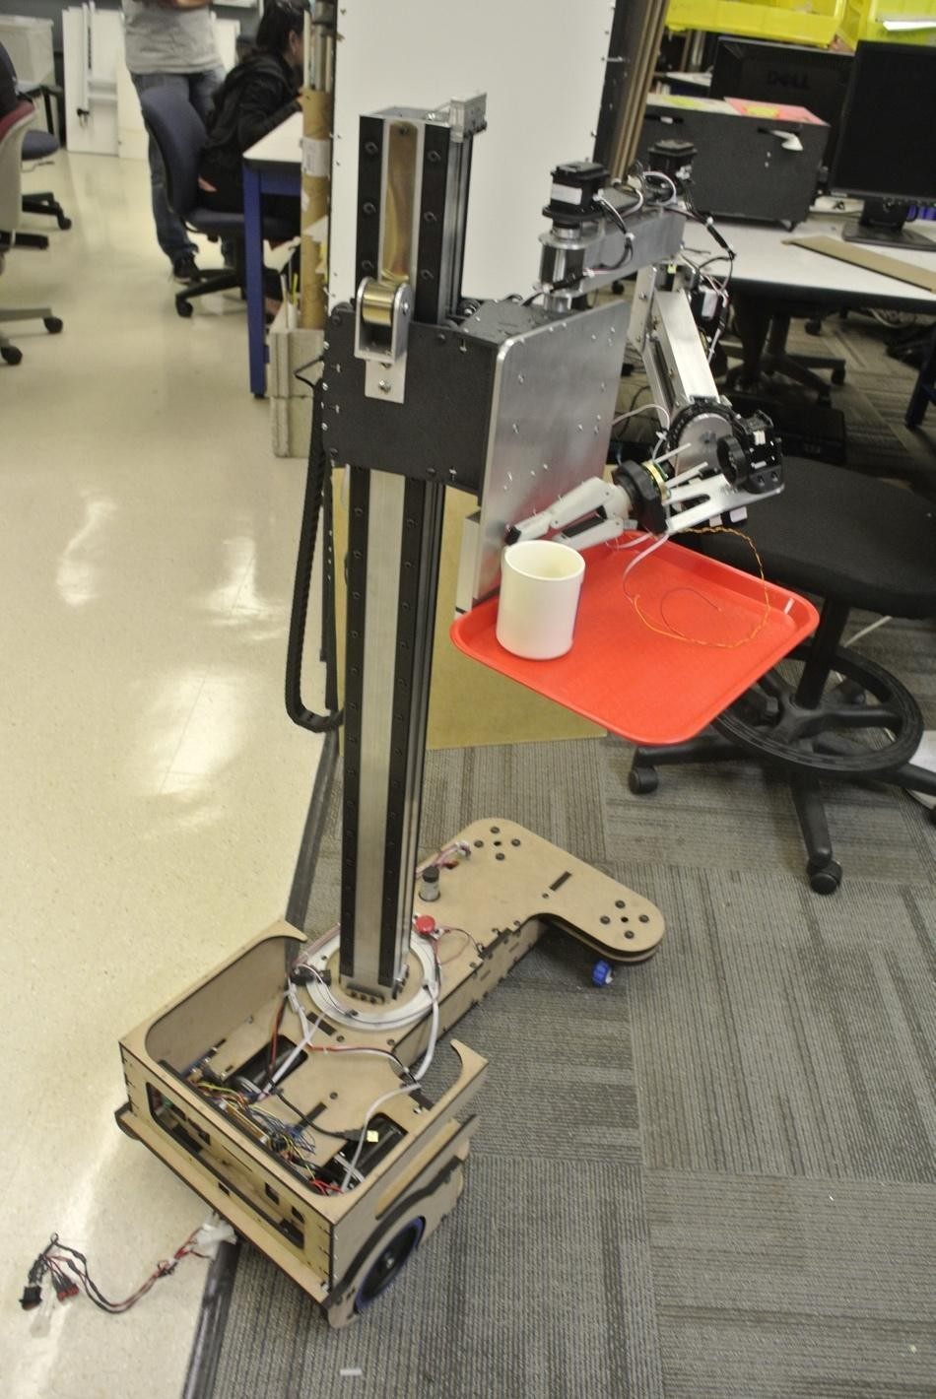
正向运动学

Slide 18
标记约束

Slide 19
标记约束
Joint 2
x
1
Link 2
θ₂
θ₁
x
y1
Joint 1
0
Link 1
x₂
y₀
y₂
Base (Link 0)

Slide 20
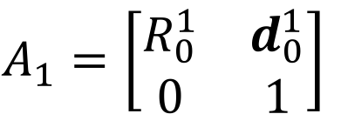
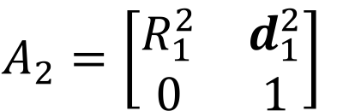
平面正向运动学
Joint 2
x
1
Link 2
θ₂
_{x} θ₁
y₁
Joint 1
0
Link 1
x₂
y₀
y₂
Base (Link 0)

Slide 21
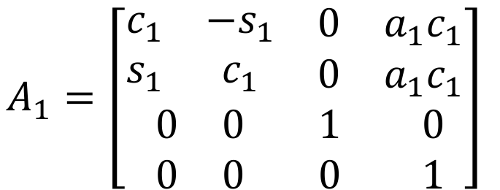
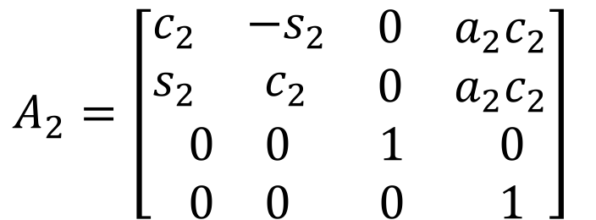
平面正向运动学
Joint 2
c₁ = cos(θ₁)
x
1
Link 2
θ₂
s = sin(θ )
a
1 1
1
θ
y
x
1
1
Joint 1
0
a
Link 1
2
x₂
y₀
y₂
Base (Link 0)

Slide 22
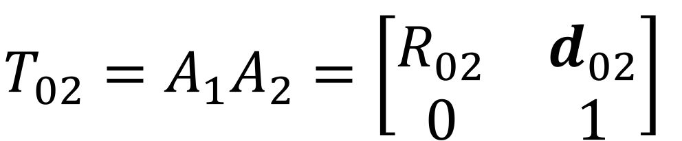
平面正向运动学
Joint 2
x
1
Link 2
θ₂
_{x} θ₁
y₁
Joint 1
0
Link 1
x₂
y₀
y₂
Base (Link 0)

Slide 23
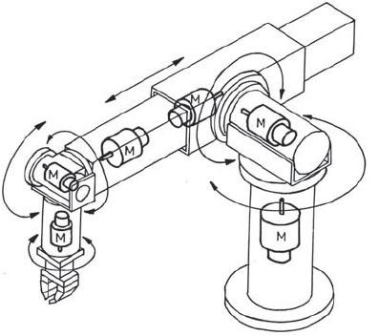
3D 6DOF 链接/关节
23

Slide 24
3D 6DOF 链接/关节
Link 2
Joint 2
Joint 3
Link 3
Link 1
Joint 4
Joint 1
Joint 5
Link 5
Link 4
Joint 6
Link 6
Base (Link 0)
RRPRRR
Robo1x-1.5 24

Slide 25
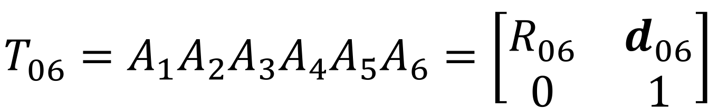
3D 6DOF转换

Slide 26
Denavit-Hartenberg公约
4参数为每个链接/关节i
a 链接 i 的链接长度
i
α_{i} 链接i的链接扭转
d 是链接/关节 i 链接支管
i
θ_{i} 是关节i的联结角度

Slide 27
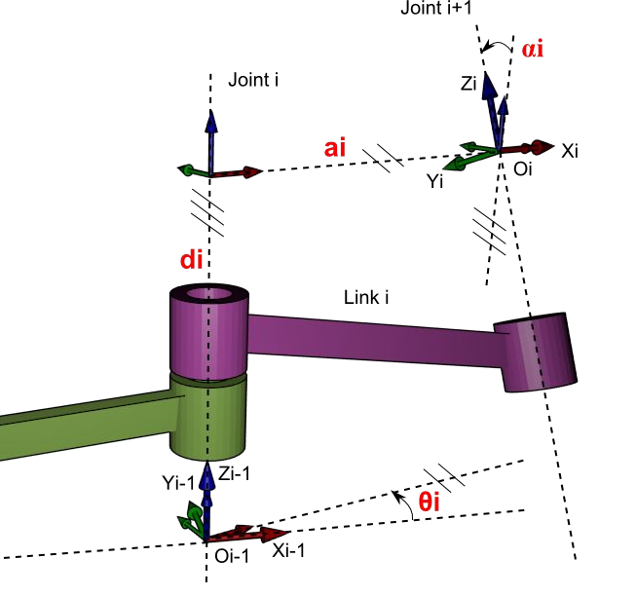
DH 举例
By Ollydbg (I generate this by Blender and Inkscape) CC BY-SA 3.0
Robo1x-1.5 27

Slide 28
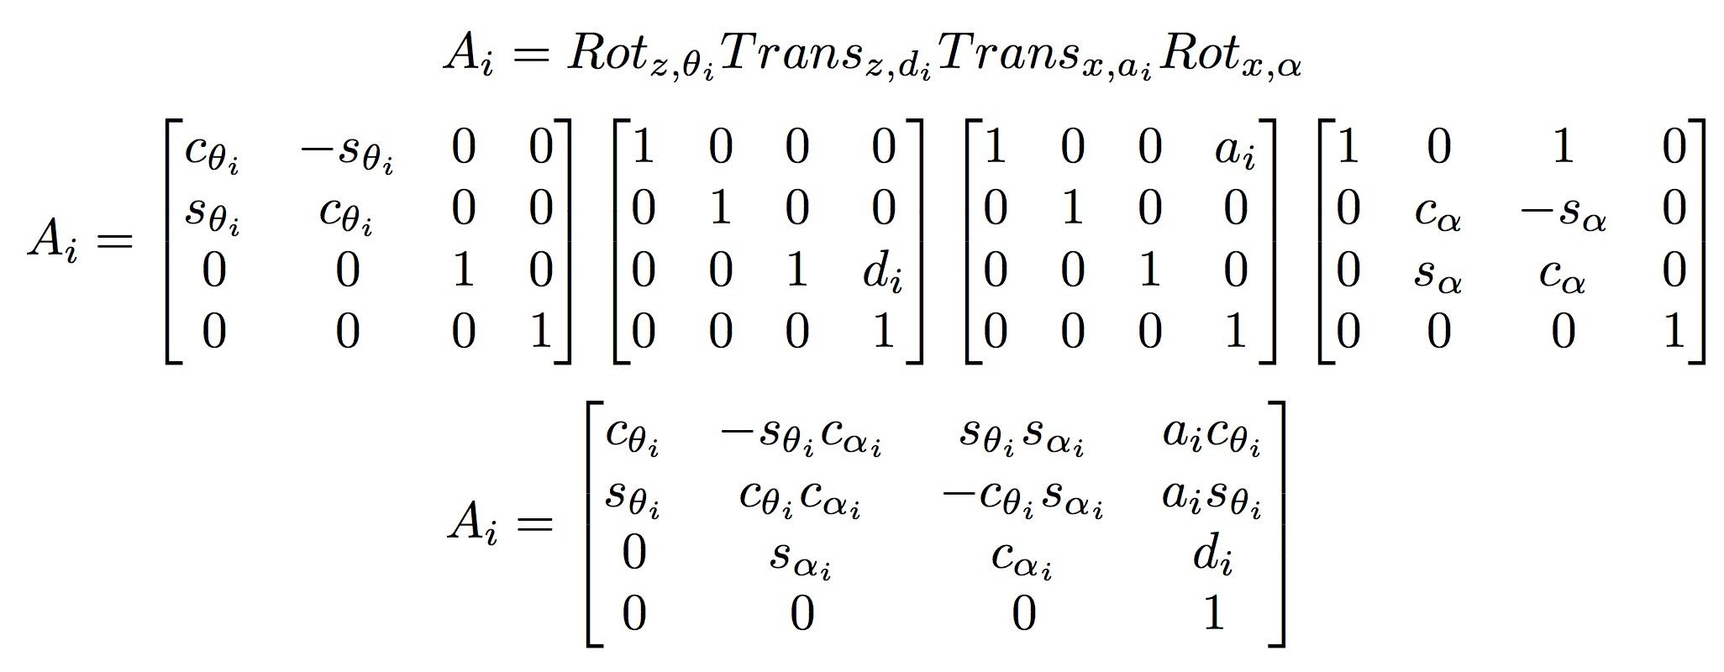
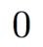
DH链接转换

Slide 29
DH框架布置规则
[DH1] 轴 Z_{i-1} 是关节 i的轴
转动关节旋转轴
棱柱平移轴
[DH2] 轴 X_{i} 对于轴Z_{i-1}是垂直的。
[DH3] 轴 X_{i} 相交于轴Z_{i-1}

Slide 30
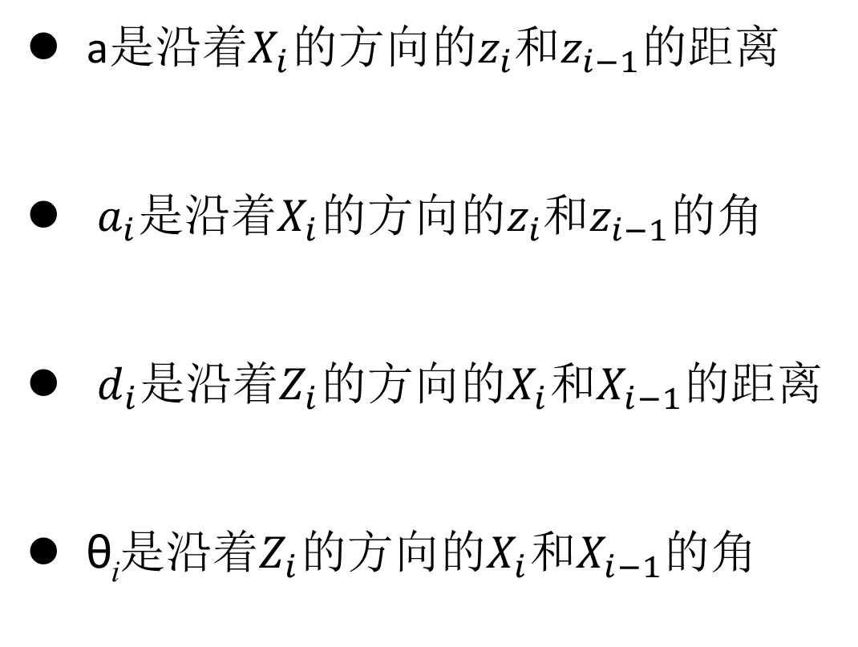
DH参数
a是沿着$X_{i}$的方向的$z_{i}$和$z_{i−1}$的距离
$a_{i}$是沿着$X_{i}$的方向的$z_{i}$和$z_{i−1}$的角
$d_{i}$是沿着$Z_{i}$的方向的$X_{i}$和$X_{i−1}$的距离
θ_{i}是沿着$Z_{i}$的方向的$X_{i}$和$X_{i−1}$的角
30

Slide 31
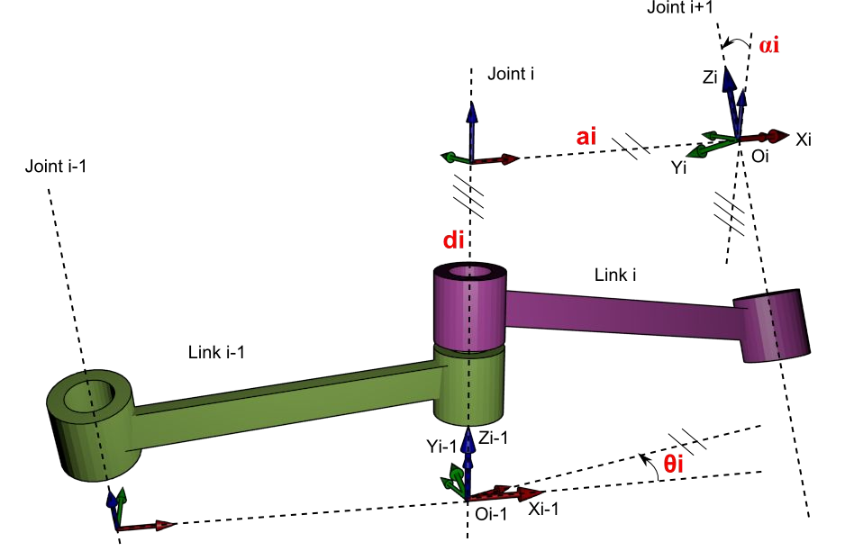
DH 举例
By Ollydbg (I generate this by Blender and Inkscape) CC BY-SA 3.0
Robo1x-1.5 31

Slide 32
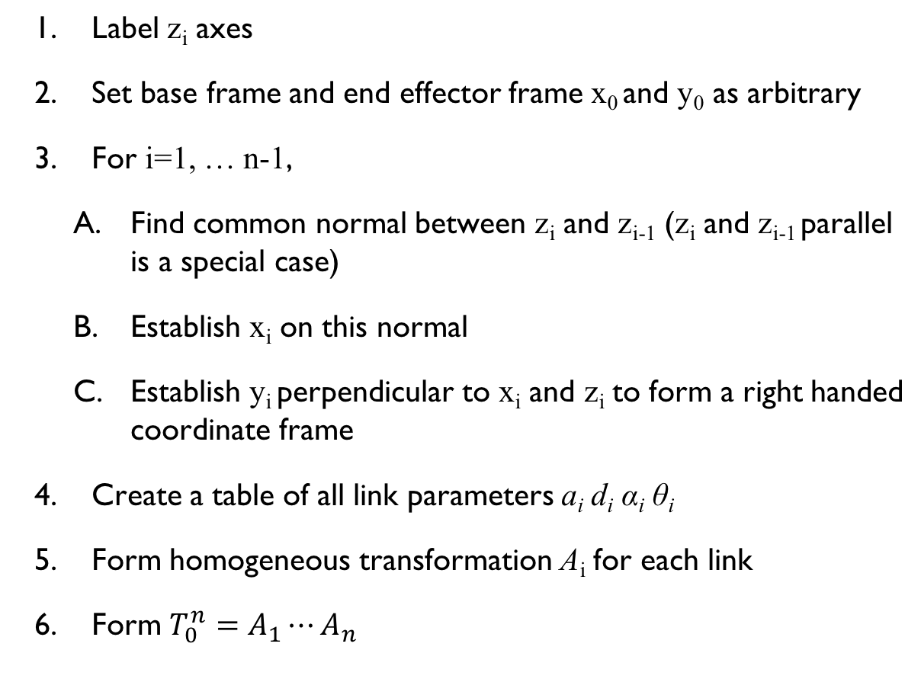
DH 进程

Slide 33
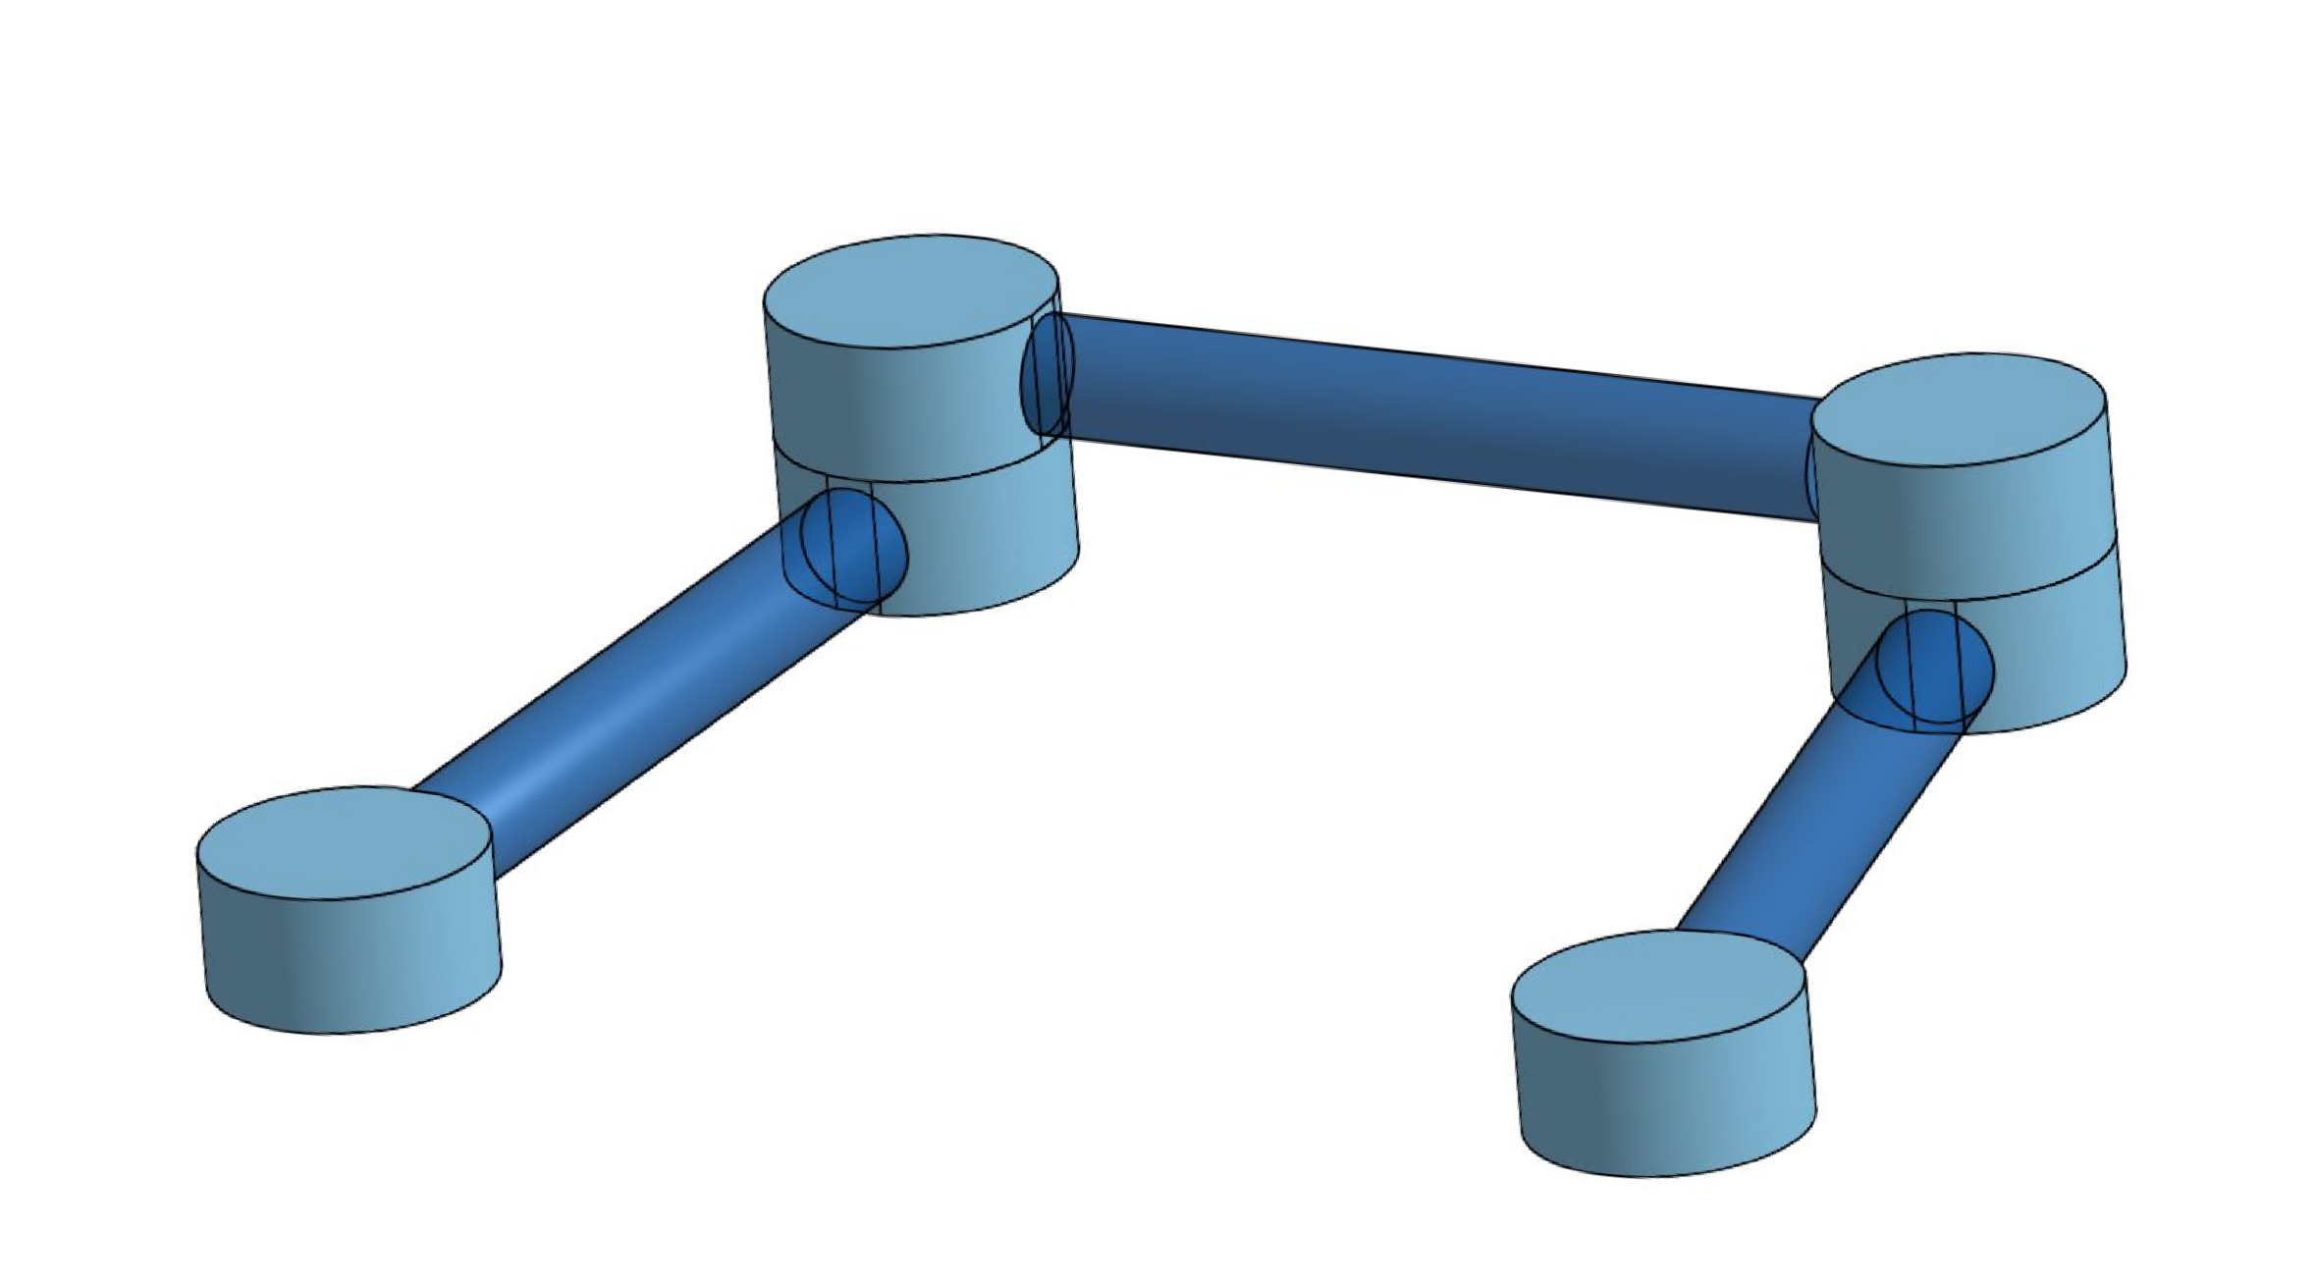
特别案例
如果z_{i} 和 z_{i-1} 是平行的:
选择任意d，其他参数与之前的相同

Slide 34
机器人: 基本原理
Prof. Mark Yim University of Pennsylvania
Week 5:正向运动学的例子

Slide 35
3连杆式机器人DH参数
Link | a_{i} | α_{i} | d_{i} | θ_{i}
1 | 0 | 0 | d₁ | θ₁
2 | 0 | -90 | d₂ | 0
3 | 0 | 0 | d₃ | 0
粗体 是关节变量

Slide 36
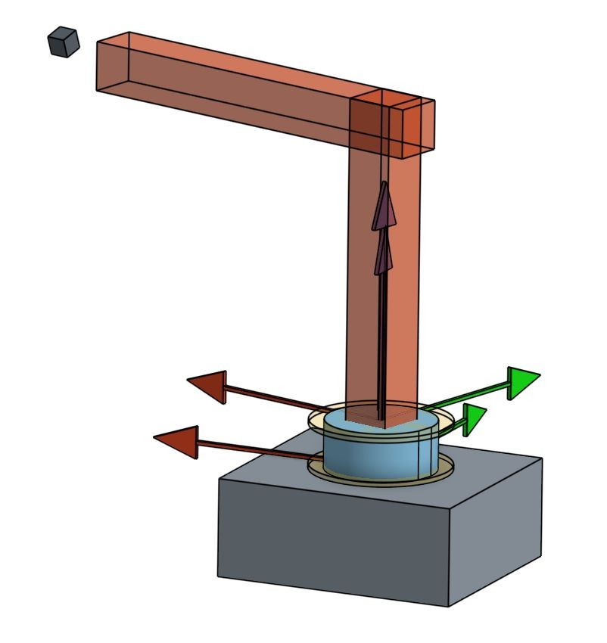
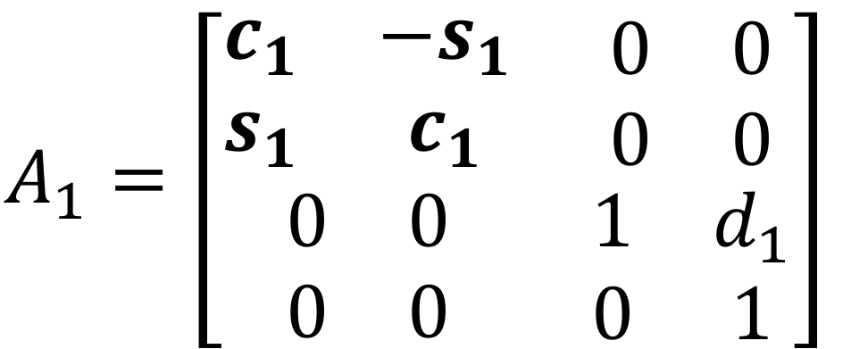
链接1:转动关节
Link | a_{i} | α_{i} | d_{i} | θ_{i}
1 | 0 | 0 | d₁ | θ₁
2 | 0 | -90 | d₂ | 0
3 | 0 | 0 | d₃ | 0
Robo1x-1.5 36

Slide 37
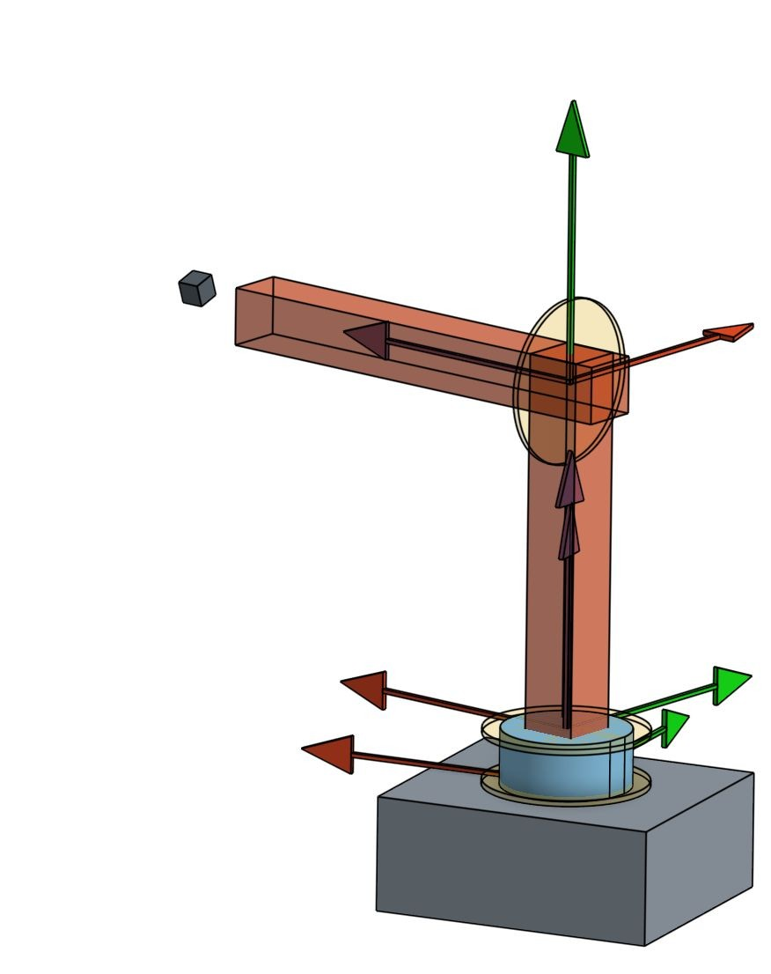
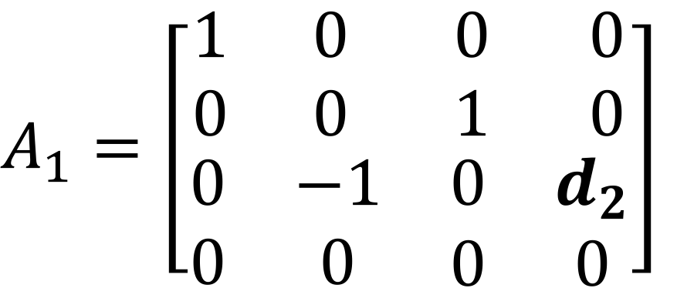
链接2:移动关节
Robo1x-1.5 37
Link | a_{i} | α_{i} | d_{i} | θ_{i}
1 | 0 | 0 | d₁ | θ₁
2 | 0 | -90 | d₂ | 0
3 | 0 | 0 | d₃ | 0

Slide 38
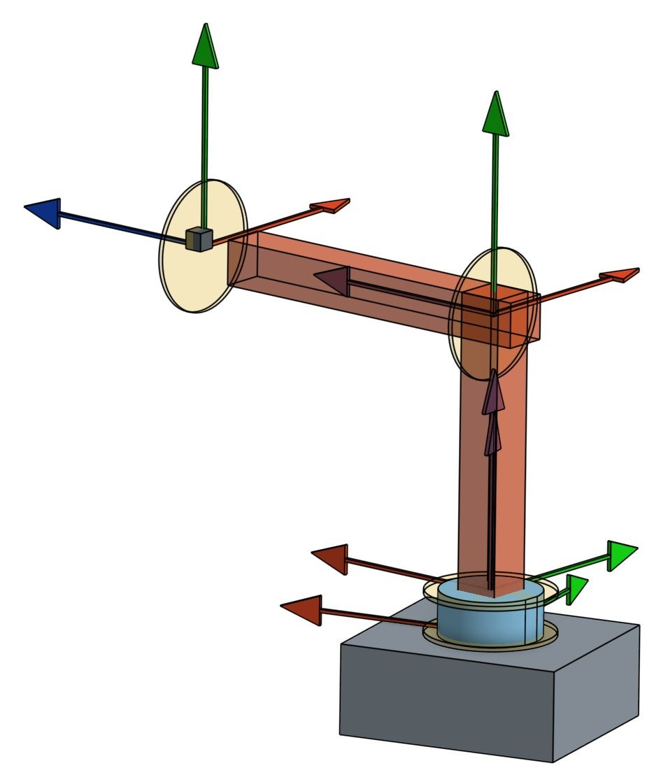
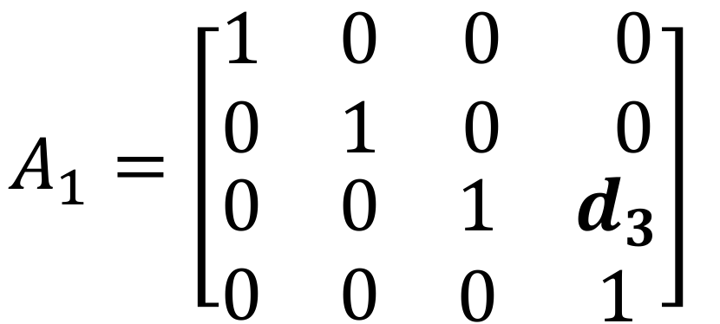
链接3:移动关节
Robo1x-1.5 38
Link | a_{i} | α_{i} | d_{i} | θ_{i}
1 | 0 | 0 | d₁ | θ₁
2 | 0 | -90 | d₂ | 0
3 | 0 | 0 | d₃ | 0

Slide 39
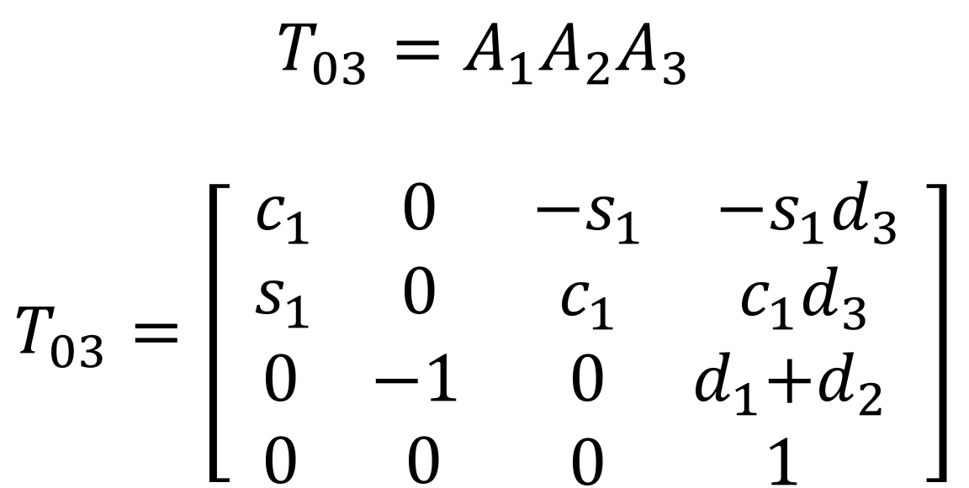
末端执行器的变换

Slide 40
球形腕DH参数
Link | a_{i} | α_{i} | d_{i} | θ_{i}
4 | 0 | -90 | 0 | θ₄
5 | 0 | 90 | 0 | θ₅
6 | 0 | 0 | d₆ | θ₆
粗体 是关节变量

Slide 41
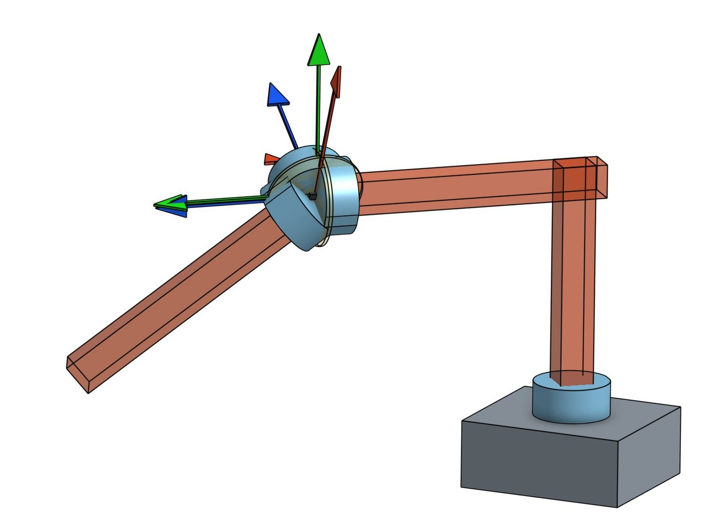
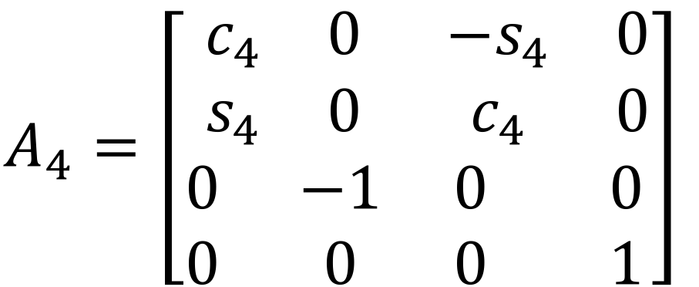
链接4:转动关节
Link | a_{i} | α_{i} | d_{i} | θ_{i}
4 | 0 | -90 | 0 | θ₄
5 | 0 | 90 | 0 | θ₅
6 | 0 | 0 | d₆ | θ₆

Slide 42
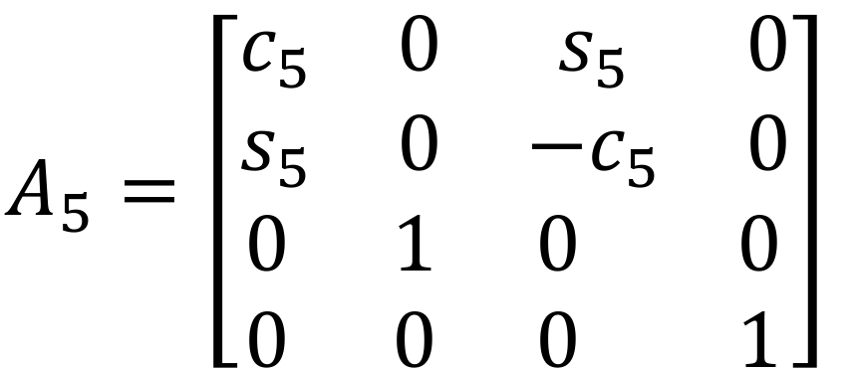
链接5:转动关节
Link | a_{i} | α_{i} | d_{i} | θ_{i}
4 | 0 | -90 | 0 | θ₄
5 | 0 | 90 | 0 | θ₅
6 | 0 | 0 | d₆ | θ₆

Slide 43
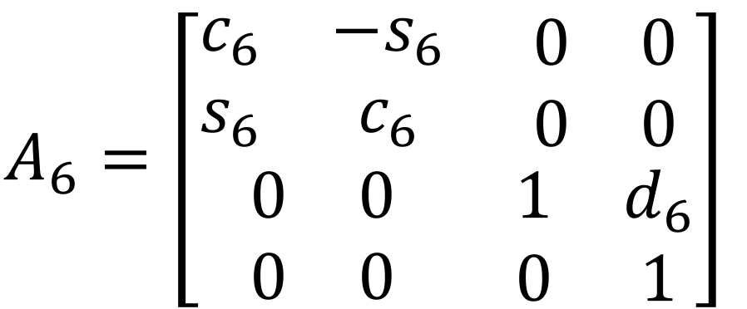
链接6:转动关节
Link | a_{i} | α_{i} | d_{i} | θ_{i}
4 | 0 | -90 | 0 | θ₄
5 | 0 | 90 | 0 | θ₅
6 | 0 | 0 | d₆ | θ₆

Slide 44
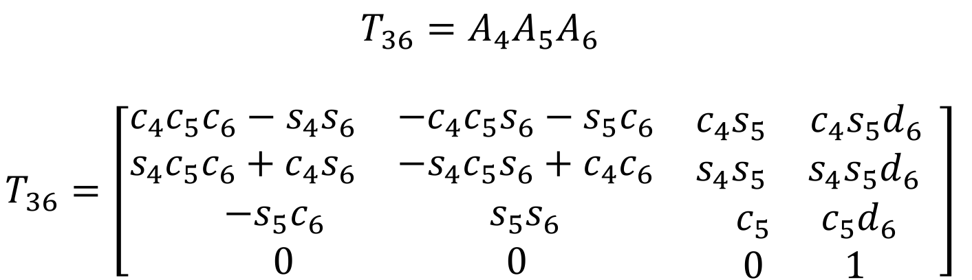
末端执行器的变换

Slide 45
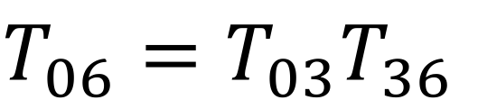
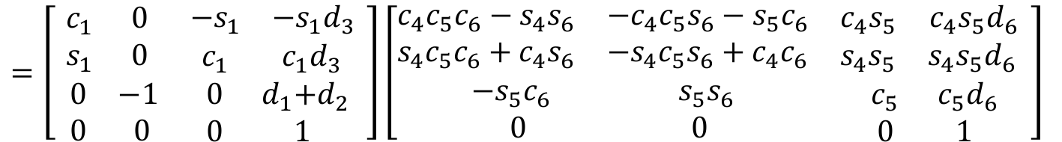
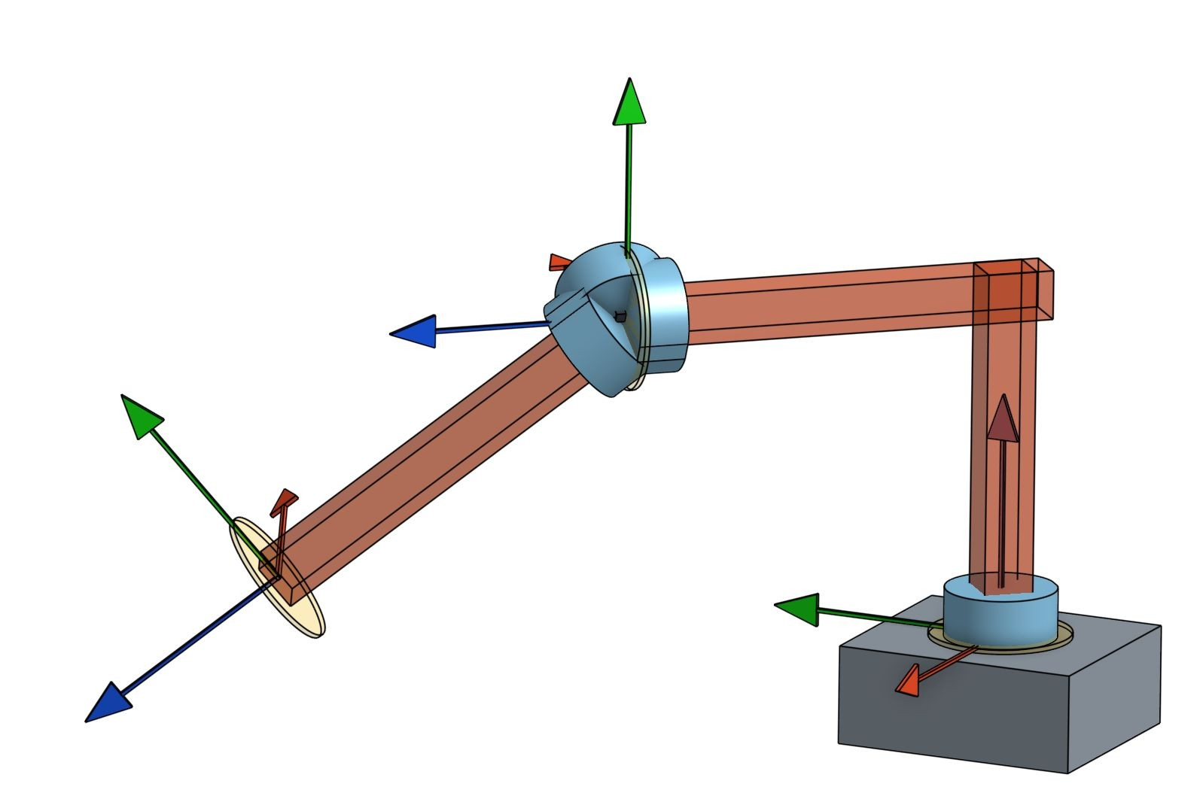
末端执行器的变换

Slide 46
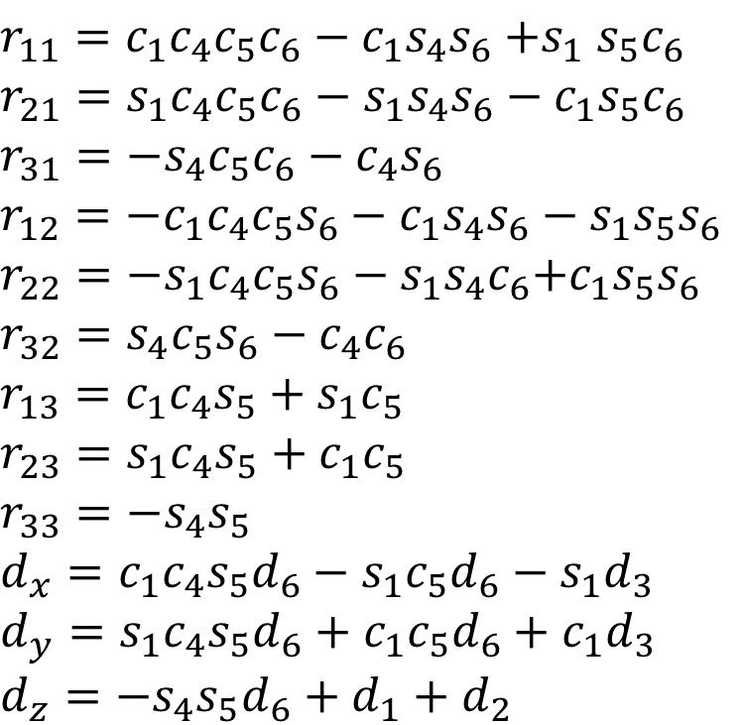
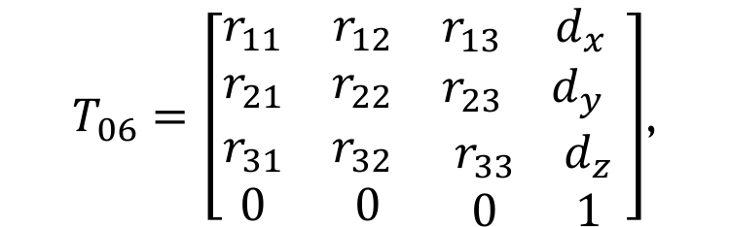
最后的变换

Slide 47
斯坦福机械手臂(RRP) DH参数
Link | a_{i} | α_{i} | d_{i} | θ_{i}
1 | 0 | -90 | 0 | θ₁
2 | 0 | 90 | d₂ | θ₂
3 | 0 | 0 | d₃ | 0
4 | 0 | -90 | 0 | θ₄
5 | 0 | 90 | 0 | θ₅
6 | 0 | 0 | d₆ | θ₆
粗体 是关节变量

Slide 48
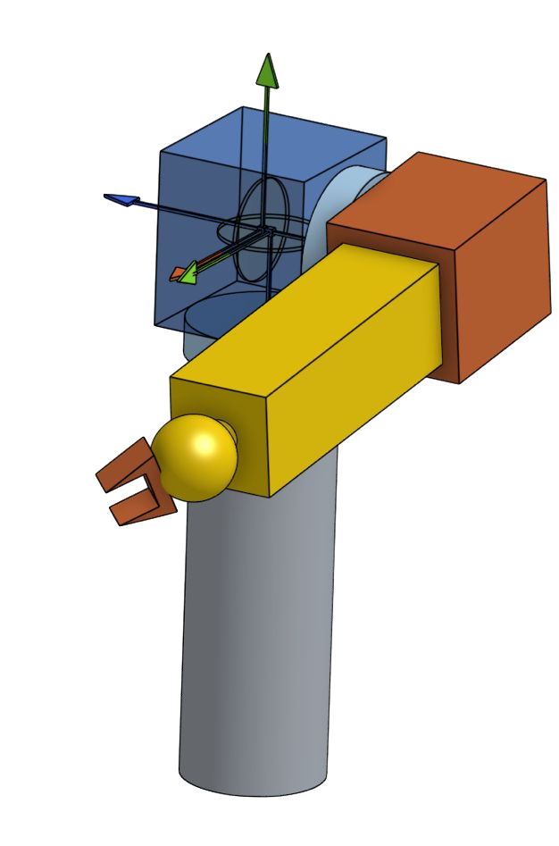
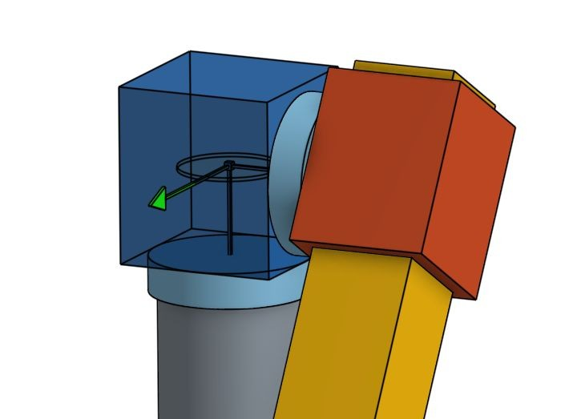
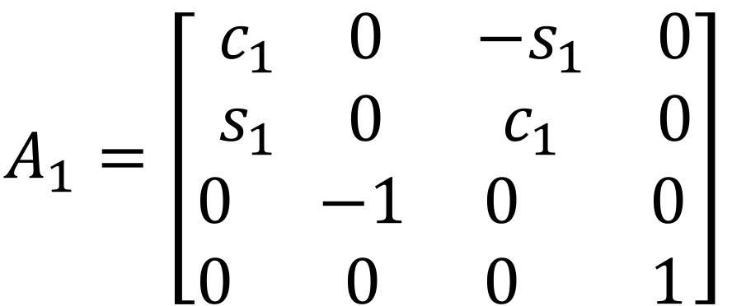
链接1:转动关节
Link | a_{i} | α_{i} | d_{i} | θ_{i}
1 | 0 | -90 | 0 | θ₁
2 | 0 | 90 | d₂ | θ₂
3 | 0 | 0 | d₃ | 0
4 | 0 | -90 | 0 | θ₄
5 | 0 | 90 | 0 | θ₅
6 | 0 | 0 | d₆ | θ₆

Slide 49
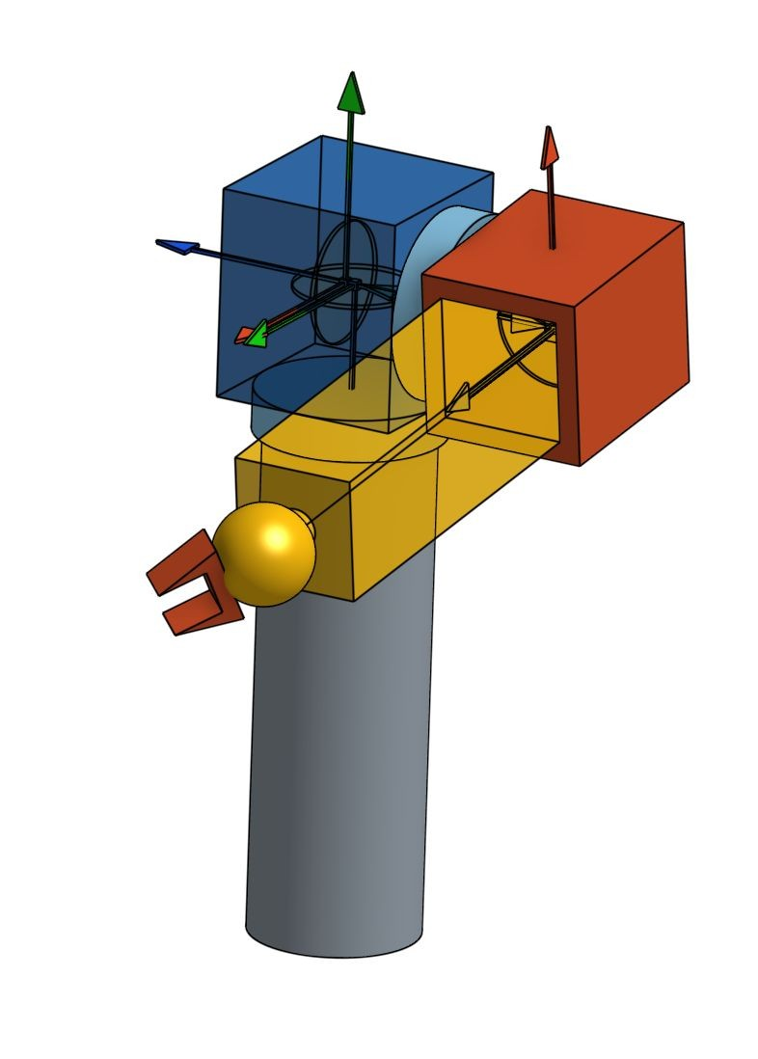
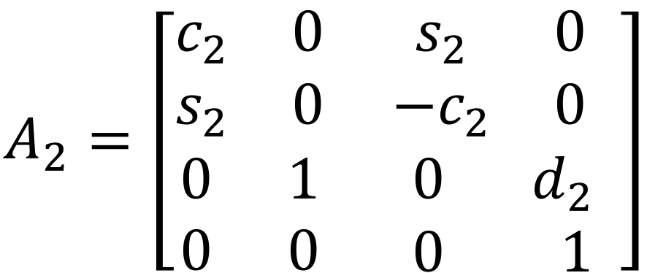
链接2:转动关节
Robo1x-1.5 49
Link | a_{i} | α_{i} | d_{i} | θ_{i}
1 | 0 | -90 | 0 | θ₁
2 | 0 | 90 | d₂ | θ₂
3 | 0 | 0 | d₃ | 0
4 | 0 | -90 | 0 | θ₄
5 | 0 | 90 | 0 | θ₅
6 | 0 | 0 | d₆ | θ₆

Slide 50
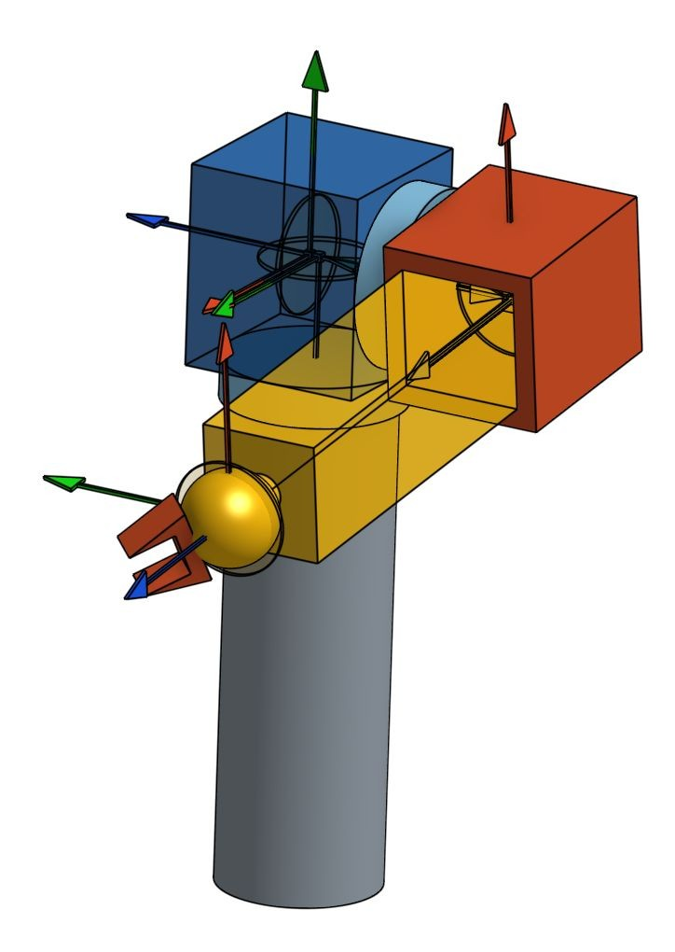
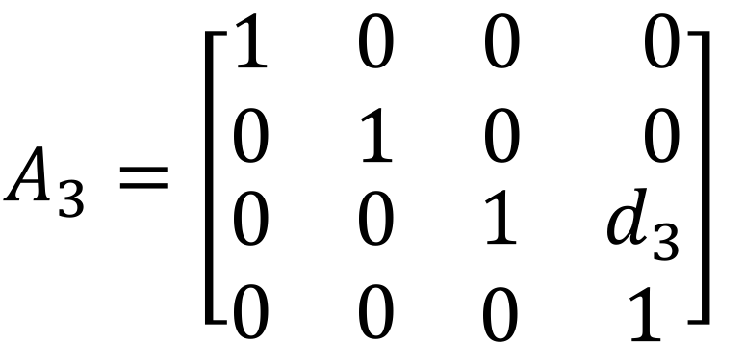
链接3:移动关节
Link | a_{i} | α_{i} | d_{i} | θ_{i}
1 | 0 | -90 | 0 | θ₁
2 | 0 | 90 | d₂ | θ₂
3 | 0 | 0 | d₃ | 0
4 | 0 | -90 | 0 | θ₄
5 | 0 | 90 | 0 | θ₅
6 | 0 | 0 | d₆ | θ₆
Robo1x-1.5 50

Slide 51
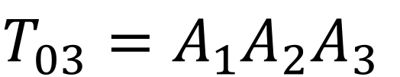
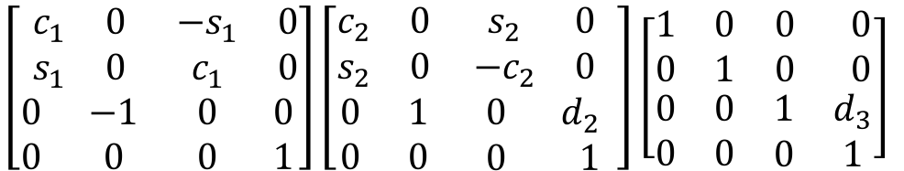
链接 1-3:棱柱型关节
Link | a_{i} | α_{i} | d_{i} | θ_{i}
1 | 0 | -90 | 0 | θ₁
2 | 0 | 90 | d₂ | θ₂
3 | 0 | 0 | d₃ | 0
4 | 0 | -90 | 0 | θ₄
5 | 0 | 90 | 0 | θ₅
6 | 0 | 0 | d₆ | θ₆
Robo1x-1.5 51

Slide 52
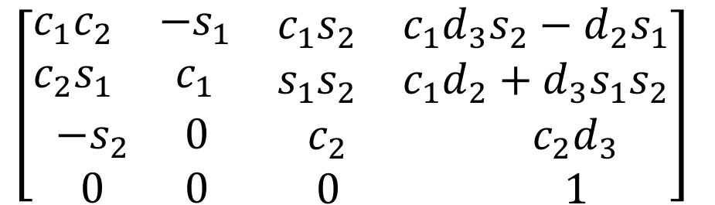
链接 1-3:棱柱型关节
Link | a_{i} | α_{i} | d_{i} | θ_{i}
1 | 0 | -90 | 0 | θ₁
2 | 0 | 90 | d₂ | θ₂
3 | 0 | 0 | d₃ | 0
4 | 0 | -90 | 0 | θ₄
5 | 0 | 90 | 0 | θ₅
6 | 0 | 0 | d₆ | θ₆
Robo1x-1.5 52

Slide 53


链接 4-6:使用硬件球形接头
Link | a_{i} | α_{i} | d_{i} | θ_{i}
1 | 0 | -90 | 0 | θ₁
2 | 0 | 90 | d₂ | θ₂
3 | 0 | 0 | d₃ | 0
4 | 0 | -90 | 0 | θ₄
5 | 0 | 90 | 0 | θ₅
6 | 0 | 0 | d₆ | θ₆

Slide 54



斯坦福机械手臂变换

Slide 55


标准配置

Slide 56


标准配置
Robo1x-1.5 56

Slide 57


SCARA 机器人手臂
选择性顺从铰接机器人臂.
By Nikola Smolenski - CC BY-SA 3.0

Slide 58
SCARA 手臂DH参数
Link | a_{i} | α_{i} | d_{i} | θ_{i}
1 | a₁ | 0 | 0 | θ₁
2 | a₂ | 180 | 0 | θ₂
3 | 0 | 0 | d₃ | 0
4 | 0 | 0 | d₄ | θ₄
粗体 是关节变量

Slide 59


链接 1: z-轴转动关节
Link | a_{i} | α_{i} | d_{i} | θ_{i}
1 | a₁ | 0 | 0 | θ₁
2 | a₂ | 180 | 0 | θ₂
3 | 0 | 0 | d₃ | 0
4 | 0 | 0 | d₄ | θ₄

Slide 60


链接 2: z-轴转动关节
Link | a_{i} | α_{i} | d_{i} | θ_{i}
1 | a₁ | 0 | 0 | θ₁
2 | a₂ | 180 | 0 | θ₂
3 | 0 | 0 | d₃ | 0
4 | 0 | 0 | d₄ | θ₄
60

Slide 61


链接 3:移动关节
Link | a_{i} | α_{i} | d_{i} | θ_{i}
1 | a₁ | 0 | 0 | θ₁
2 | a₂ | 180 | 0 | θ₂
3 | 0 | 0 | d₃ | 0
4 | 0 | 0 | d₄ | θ₄

Slide 62


链接 4: z-轴转动关节
Link | a_{i} | α_{i} | d_{i} | θ_{i}
1 | a₁ | 0 | 0 | θ₁
2 | a₂ | 180 | 0 | θ₂
3 | 0 | 0 | d₃ | 0
4 | 0 | 0 | d₄ | θ₄

Slide 63

末端执行器的变换

